Slide 1
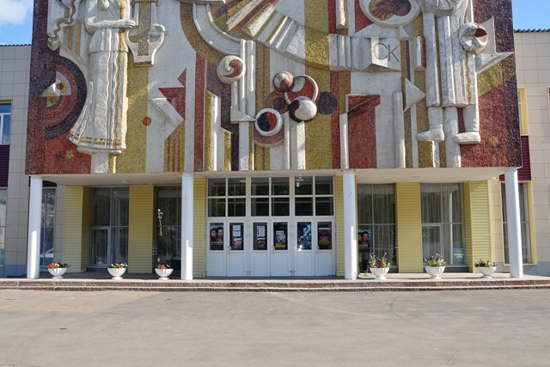
Волонтёрский отряд МБУК «ЕРДК «ХИМИК»

Slide 2
В 2021 г. на базе МБУК «ЕРДК «Химик» был создан волонтёрский отряд, который насчитывал 20 участников, а на 2024 г. насчитывает более 30 участников. Кроме того, на основании приказа Министерства культуры Тульской области, было разработано Положение «О деятельности волонтерского объединения», которое четко регламентирует деятельность волонтерского отряда в сфере культуры.
Активная работа ведётся на портале DOBRO.RU, где создан личный кабинет учреждения для привлечения добровольцев. За 2023 г. было проведено 62 мероприятия (в 2022 г. – 54 мероприятия) с привлечением 545 волонтёров культуры (в 2022 г. – 752 волонтёра), которые выступали в роли помощников при размещении зрителей, оказывали техническую поддержку, а так же принимали участие в качестве артистов и аниматоров в торжественных мероприятиях, посвященных Дню Победы в Великой Отечественной войне, Дню города Ефремов, различных фестивалях и концертных программах для взрослых и детей, во всероссийских патриотических акциях: Георгиевская ленточка, Свеча Памяти ,Блокадный хлеб.
В апреле 2023 года в формате субботника прошла акция по облагораживанию братских захоронений и обелисков.
Информация о деятельности волонтерского движения МБУК «ЕРДК «Химик» регулярно размещается на официальном сайте учреждения и в социальных сетях «ВКонтакте», «Одноклассники».

Slide 3
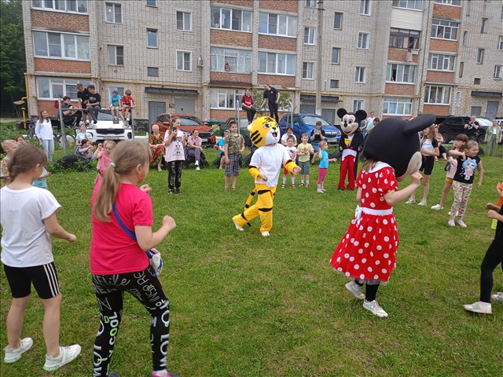
Волонтёры выступают в роли аниматоров на мероприятиях.

Slide 4
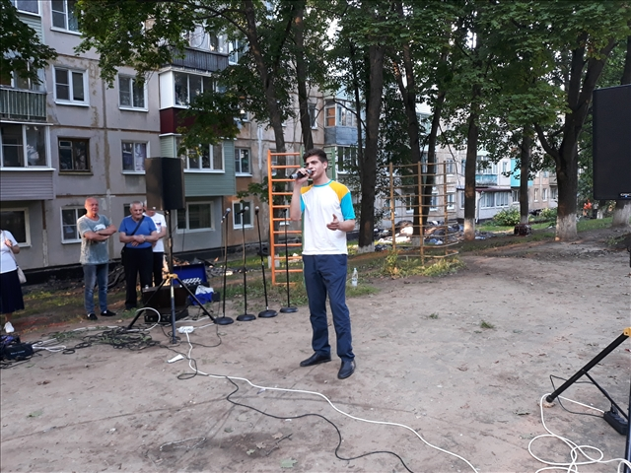
Выступают в качестве артистов на выездных мероприятиях для жителей города и района.

Slide 5
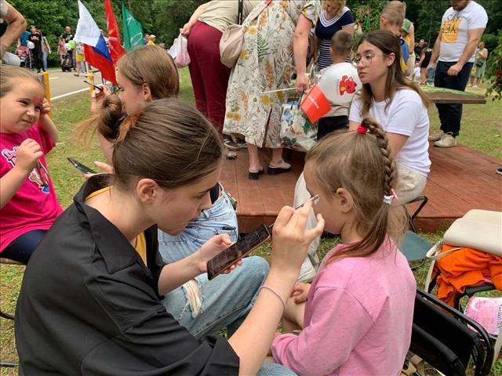
Проводят мастер-классы на площадках фестивалей.

Slide 6
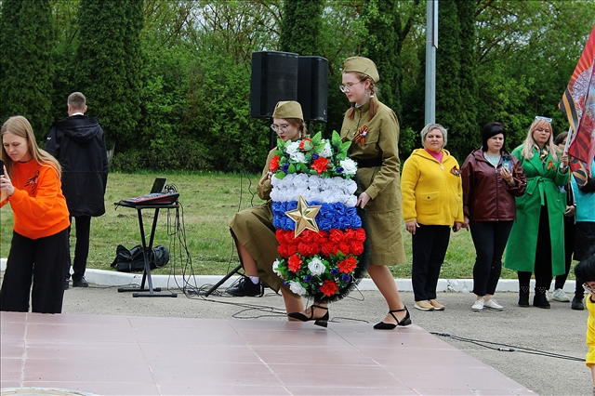
Принимают активное участие в патриотических мероприятиях.

Slide 7
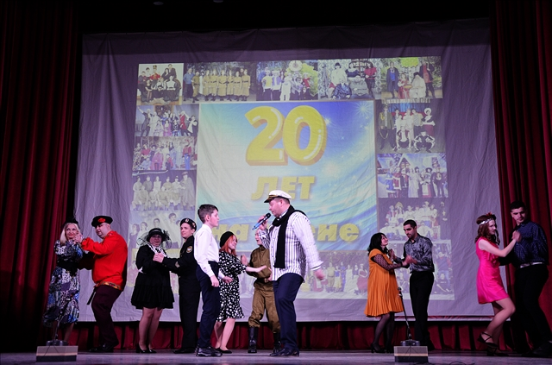
Волонтёры МБУК «ЕРДК «ХИМИК» дарят людям своё творчество, и бескорыстно несут культуру в массы.

